Slide 1





Go Thrive
SBS-24 а9 Платформа для обучения стратегическому мышлению через го
Питч-сессия
19 октября
Южный Федеральный Университет
Институт Математики, Механики и Компьютерных Наук

Slide 2


Проект «SBS-24 Код проекта Название»
Рынок НТИ: Эдунет
1. Потребители и целевая аудитория
Молодые люди, занимающиеся интеллектуальной деятельностью(студенты, IT-специалисты, аналитики, юристы, инженеры, преподаватели, консультанты и т.д.)
2. Проблема которую решаем?
Недостаточное развитие стратегического, логического, аналитического мышления, а также концентрации и внимания, интеллектуальной выносливости у современных молодых людей

Slide 3
Проект «SBS-24 Код проекта Название»
3. Предлагаемое решение (Платформа помогает развивать когнитивные навыки, необходимые для личностного роста, повышения конкурентоспособности.)
Создание онлайн-платформы с обучающими материалами
Демо-версия платформы с некоторыми ключевыми функциями
4. Стейкхолдеры (заинтересованные люди, организации)
Кто? | Чего хочет (польза для стейкхолдера от проекта)?
Молодые люди | Развить навыки внимания, концентрации, стратегического, аналитического, логического мышления
Образовательные организации | Обучить учащихся когнитивным навыкам для повышения их конкурентоспособности на рынке труда
Коммерческие организации | Обучить своих сотрудников когнитивным навыкам, повысив их эффективность решения рабочих задач

Slide 4
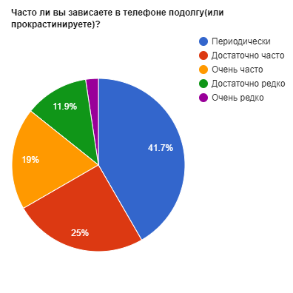
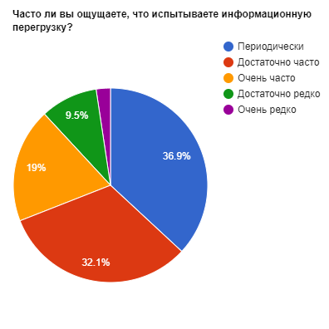
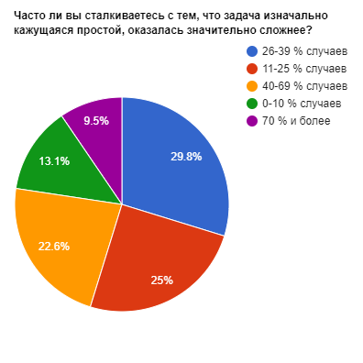
ЦА, результаты проблемных интервью
Гипотеза 1:
У современной молодежи проблемы с вниманием и концентрацией

Slide 5
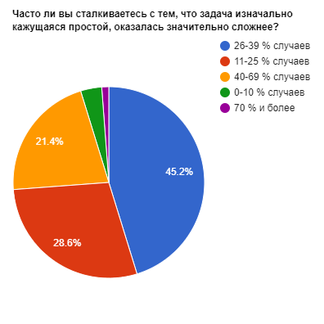
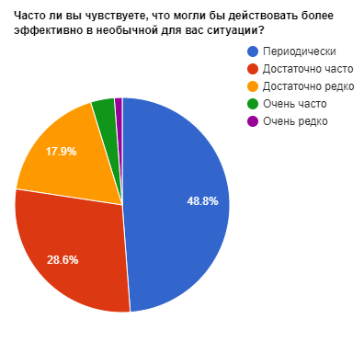
ЦА, результаты проблемных интервью
Гипотеза 2:
Современные молодые люди имеют проблемы с планированием и оценкой сложности задачи

Slide 6
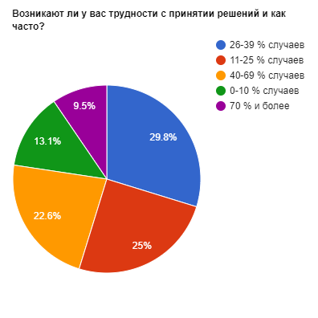
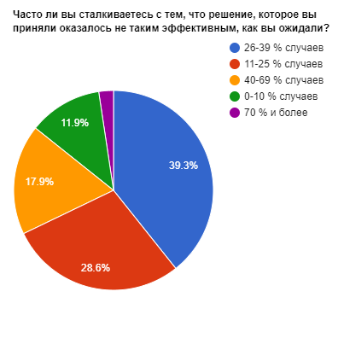
ЦА, результаты проблемных интервью
Гипотеза 3:
Молодые люди испытывают проблемы с принятием обоснованных и взвешенных решений

Slide 7
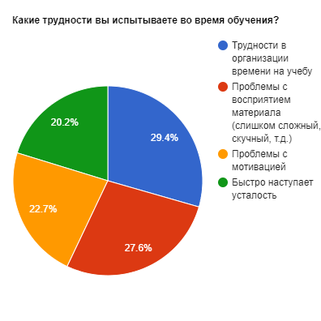
ЦА, результаты проблемных интервью
Гипотеза 4:
Молодые люди испытывают проблемы с эффективным обучением

Slide 8
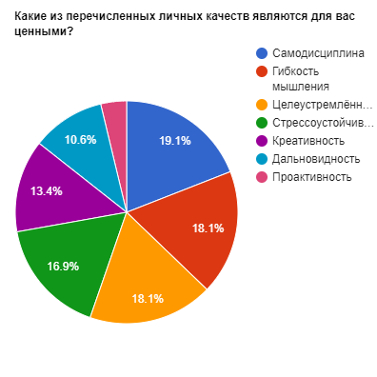
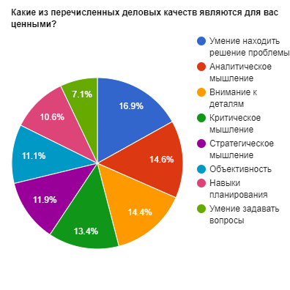
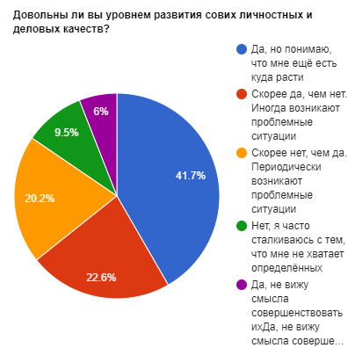
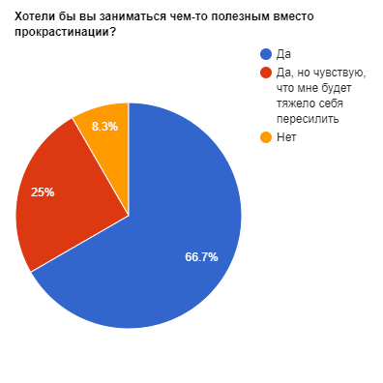
ЦА, результаты проблемных интервью
Гипотеза 5:
Молодые люди ценят перечисленные нами когнитивные навыки и хотят решать свои проблемы связанные с ними

Slide 9
Анализ аналогов
Название | Ссылка | Преимущества (с точки зрения пользователя) | Недостатки (с точки зрения пользователя) | Отличия (от вашего решения)
Капитал Школа Бизнеса | https://bs-capital.ru/ | Очные семинары Бесплатные вебинары | Очные семинары только в Екатеринбурге Высокая цена очных семинаров У некоторых услуг «размытое» название и нет описания | Обучение с элементами геймификации
QCIC | https://qcic.ru/ | Авторский подход Длительный курс и очные практические задания | Большие временные и финансовые затраты Ограниченная доступность | Онлайн обучение, удобное всем Индивидуальный план занятий
Русская Школа Управления | https://uprav.ru/ | Широкий спектр программ Фокус на практическом применении | Негибкий формат обучения Высокая цена Направленность на B2B | Уделяется достаточно времени теории Ориентация на B2C

Slide 10
Анализ аналогов
Название | Ссылка | Преимущества (с точки зрения пользователя) | Недостатки (с точки зрения пользователя) | Отличия (от вашего решения)
Михаил Емельянов | https://gostrateg.com/ | Авторский курс Есть индивидуальные и групповые форматы Основатель первой школы стратегического мышления в России | Только очный формат обучения Стоимость многократно превышающая среднюю по рынку Ориентация только на B2B | Есть обучение в формате онлайн Ориентация на B2C
Skillbox, Netology, Coursera, Udemy | https://skillbox.ru/course/analytics-management-and-business/ | Структурированность программы Наличие бесплатных материалов | Проблемы технического характера Не все курсы на русском языке | Обучение в формате офлайн Полностью русифицированно

Slide 11
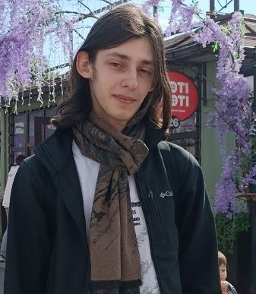
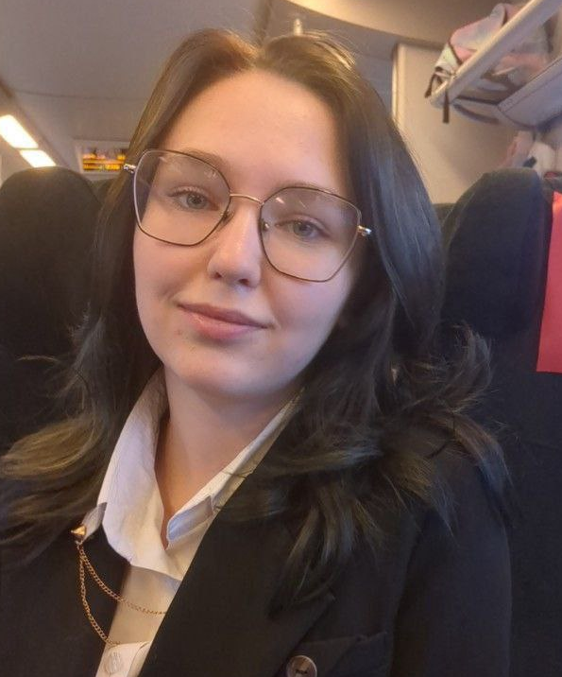
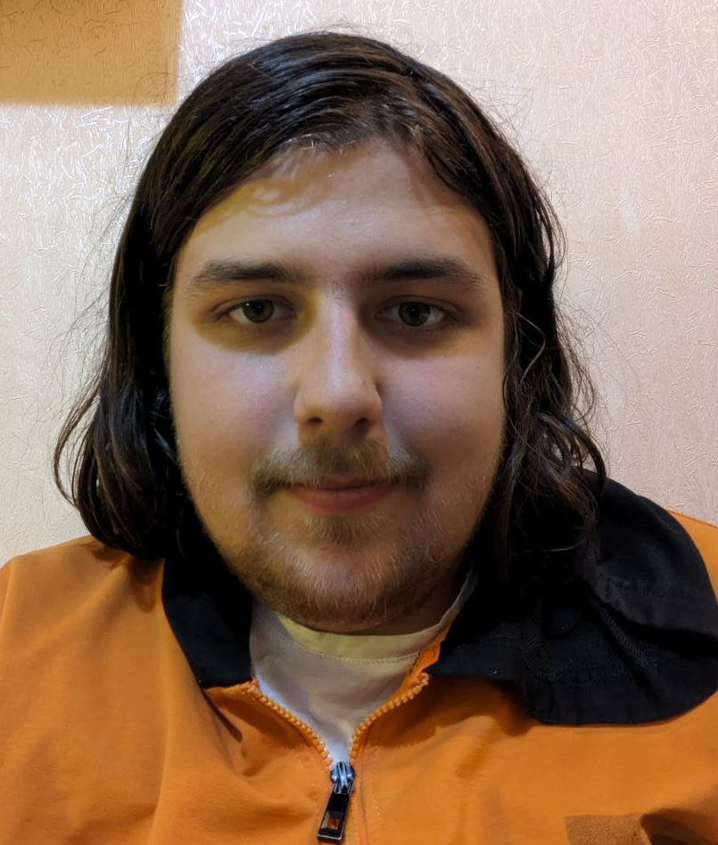
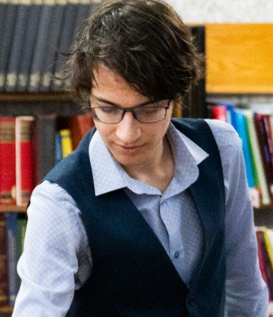
Команда Go Thrive
Чижов Александр
Лидер/менеджер
Власова Эмма
Аналитик/методист
Красин Александр
PR/медиа
Иван Казачанский
Спикер\медиа

Slide 12



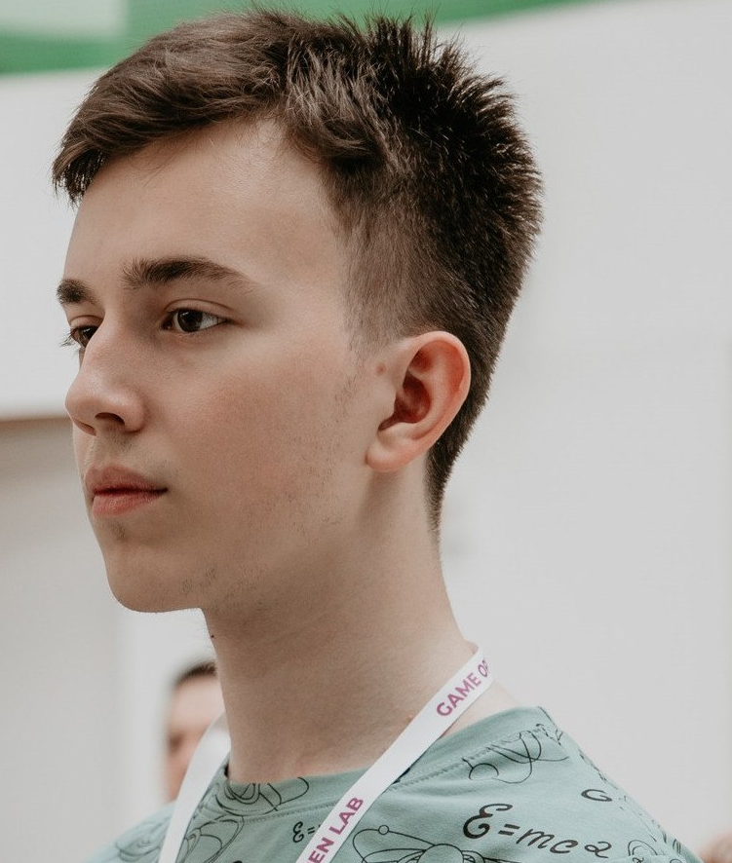
Команда Go Thrive
Андрей Фетисов
Разработчик
Анна Мартынова
Разработчик
Елена Тухтеева
Аналитик/PR
Иван Трухлов
Разработчик

